Slide 1

Eiropas Savienības programma
«Pilsoņi, Vienlīdzība, Tiesības un Vērtības» 2021-2027 (CERV)

Slide 2
CERV programmas mērķi
ES tiesības
Sargāt un popularizēt ES Tiesību hartas mērķus
Atbalstīt pilsoniskās sabiedrības organizācijas (PSO) un citus sabiedrotos lokālā, reģionālā un starpvalstu līmenī
Iedrošināt pilsonisku, demokrātisku līdzdalību, uzturot un veidojot atvērtu, demokrātisku, vienlīdzīgu, iekļaujošu un tiesisku sabiedrību
Vienlīdzība, tiesības, dzimumu līdztiesība
Pilsoniskā iesaiste un līdzdalība
Dafne (vardarbības novēršana)

Slide 3

Programmas virzieni
Jauna
Iepriekš programma Tiesības, vienlīdzība un pilsonība
(Rights, Equality and Citizenship)
Iepriekš programma
Eiropa pilsoņiem
(Europe for Citizens)
Iepriekš programma Tiesības, vienlīdzība un pilsonība
(Rights, Equality and Citizenship)

Slide 4
Dalībnieki
ES programma “Pilsoņi, Tiesības, Vienlīdzība un Vērtības” (2021-2027)
Programmas dalībvalstis | ES valstis + valstis, kas noslēgušas līgumu ar EK par dalību programmā (šobrīd līgumu slēgšana ir darba procesā)
Tiešie dotācijas saņēmēji | pamatā NVO, bet arī pašvaldības u.c. bezpeļņas iestādes un organizācijas; pētniecības un izglītības iestādes u.tml.

Slide 5
CERV projektu pamatprincipi
Dažāda tipa organizāciju sinerģija (NVO, valsts, pašv., pētn., izgl., ..)
Dažādu paaudžu iesaiste
Dažāda veida aktivitātes, tomēr ar uzsvaru uz cilvēku līdzdalību
Inovatīvi risinājumi, replicējamība, dalīšanās ar rezultātiem
Dažādu grupu, īpaši diskriminēto, un abu dzimumu iesaiste
Projektiem ir Eiropas dimensija, un tos īsteno starpvalstu līmenī

Slide 6

CERV projektos atbalstāmās darbības
• Apmācību un kapacitātes stiprināšanas pasākumi, diskusijas, apmācības, semināri, ekspertu sanāksmes, konferences;
• Pētniecība, analīze, aptaujas un novērtējumi;
• Izpratnes veicināšanas un informācijas izplatīšanas pasākumi, mediju kampaņas;
• Atbalsts tīklu veidošanai un stiprināšanai, atbalsts pilsoniskās sabiedrības iespējošanai

Slide 7
LUMP-SUM
Finansējums tiek piešķirts pēc vienotās likmes aprēķina (Lump-sum), kuru projektā piešķiramā summa tieši atkarīga no:
dalībvalstu skaita;
dalībnieku skaita;
pasākumu un aktivitāšu skaita.

Slide 8
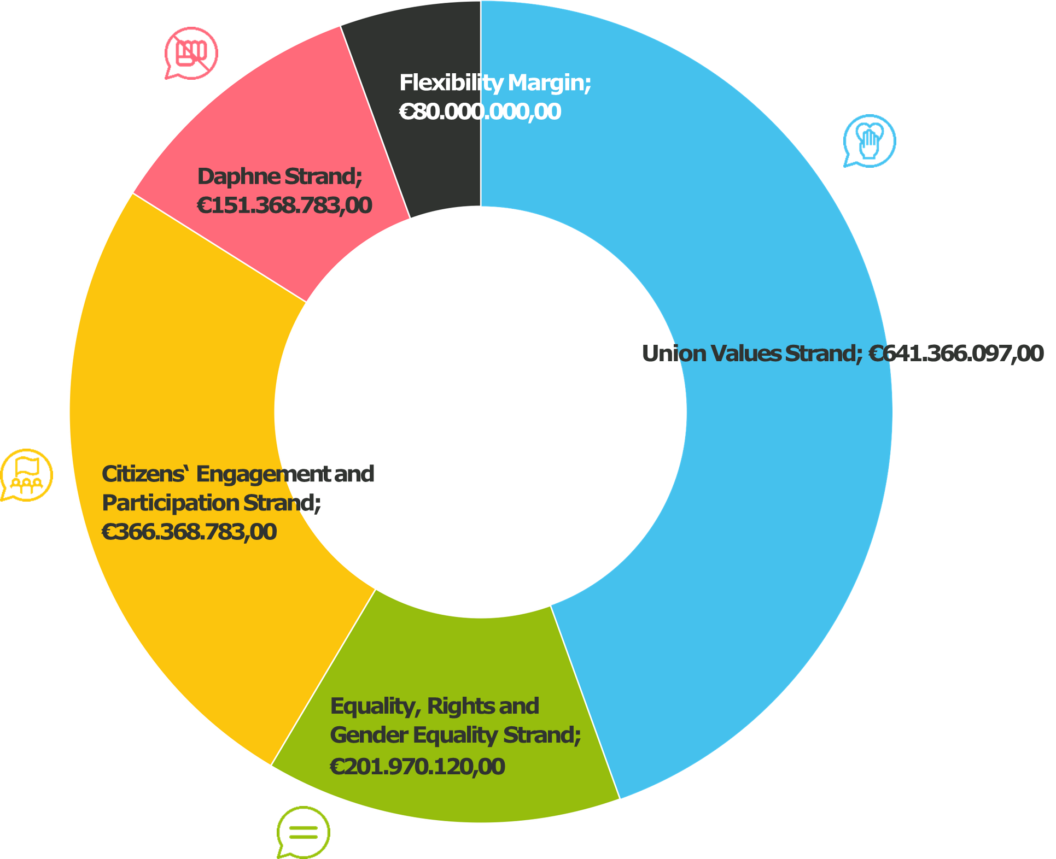
budžets 2021-2027
1,44 mljrd. €

Slide 9

Savienības vērtības

Slide 10

Pirmais CERV pīlārs – Savienības vērtības
Call for proposals for 4-year framework partnership agreements to support European networks, civil society organisations active at EU level and European think tanks in the areas of Union values Finansējums daudzgadu (4 gadi) partnerības līgumam lai atbalstītu Eiropas tīklus, pilsoniskās sabiedrības organizācijas, kas darbojas ES līmenī, un Eiropas ideju laboratorijas Eiropas Savienības vērtību jomās | Aizsargāt ES vērtības, īpaši veicināt tādu ES vērtību kā plurālisms, nediskriminācija, tolerance, taisnīgums, solidaritāte, līdztiesība iedzīvināšanu; koncentrēties uz tiesību aizsardzību; stiprināt respektu pret likuma varu, veicināt demokrātisku dialogu, izsekojamību un labu pārvaldību; vairot informētību par vērtībām un tiesībām, sniedzot finansiālu atbalstu pilsoniskās sabiedrības organizācijām, kas darbojas vietējā, reģionālā un starptautiskā līmenī.

Slide 11
ES vērtību pīlāra uzsaukumi,
CERV, 2023/24
uzsaukums jumta organizācijām Eiropas Savienības vērtības (Union Values)
Atvērts, iesniegšana līdz 7.martam (2024)
uzsaukumu grupa tiesiskas, demokrātiskas vides stiprināšanai un atbalstam (charter, litigation, hate crime, whistle-blowers directive):
  Kapacitātes stiprināšana un izpratnes veidošana par ES Pamattiesību hartu;
  Tiesību un vērtību veicināšana, sniedzot iespējas pilsoniskajai telpai;
  Stratēģiskā tiesvedība;
  ES vērtību un tiesību aizsardzība, cīnoties pret naida runu un naida noziegumiem;
  Labvēlīgas vides veidošana trauksmes cēlēju aizsardzībai
Tiks atvērts martā/aprīlī, iesniegšana līdz septembrim (2024)
Operating grants to framework partners (bez uzsaukuma)

Slide 12

Līdztiesība, tiesības
un dzimumu līdztiesība

Slide 13

Otrais CERV pīlārs – līdztiesība, tiesības un dzimumu līdztiesība
Call for proposals for 4-year framework partnership agreements to support European networks, civil society organisations active at EU level and European think tanks in the areas of Union values Finansējums daudzgadu (4 gadi) partnerības līgumam lai atbalstītu Eiropas tīklus, pilsoniskās sabiedrības organizācijas, kas darbojas ES līmenī, un Eiropas ideju laboratorijas Eiropas Savienības vērtību jomās | Vēršanās pret visa veida diskrimināciju, rasismu, ksenofobiju, antisemītismu, rasismu pret romu tautības pār-stāvjiem, naidu pret musulmaņiem un citiem neiecietības veidiem, tostarp homofobiju un neiecietību, kuras pamatā ir dzimumidentitāte; bērnu tiesību aizsardzība, izpratnes veidošana par bērnu tiesībām, bērnu aizsardzības sistēmas kapacitātes stiprināšana; kopienu un grupu integrācijas veicināšana; personu ar īpašām vajadzībām tiesību aizsardzība, aktīva iekļaušana un pilnīga līdzdalība sabiedrībā; problēmu, kas saistītas ar personas datu aizsardzību un datu aizsardzības reformu, risināšana un atbalsts ieinteresēto pušu dialogam; atbalsts centieniem izmantot ES pilsoņu tiesības un īstenot brīvas pārvietošanās tiesības, kā arī cīņa pret šo tiesību ļaunprātīgu izmantošanu.

Slide 14
Līdztiesības pīlāra uzsaukumi,
CERV, 2023/24
dzimumu vienlīdzības (Gender equality) uzsaukums
Atvērts, iesniegšana līdz 29. februārim, 2024.
Vebinārs 14.decembrī 10:00
datu aizsardzības (Data protection) uzsaukums
Atvērts, iesniegšana līdz 24. aprīlim, 2024.
Romu Nacionālo kontaktpunktu (National Roma Contacts Points) uzsaukums
Atvērts, iesniegšana līdz 7. martam, 2024.
Līdztiesības (Equal) uzsaukuma 2024.gadā nebūs
CERV, 2023/24

Slide 15

Pilsoņu iesaistīšanās un līdzdalība

Slide 16

Trešais CERV pīlārs – pilsoņu iesaistīšanās un līdzdalība
 | Veicināt pilsoņu iesaistīšanos un līdzdalību & zināšanu un pieredzes apmaiņu: atcerēties, pētīt un izglītot par notikumiem nesenā Eiropas vēsturē, t.sk., autoritāro un totalitāro režīmu cēloņiem un sekām; palielināt ES pilsoņu izpratni par mūsu kopīgo vēsturi, kultūru, kultūras mantojumu un vērtībām, ES izveidošanos, mērķiem un daudzveidību; veicināt ES pilsoņu un pārstāvības apvienību līdzdalību un ieguldījumu ES demokrātiskā pilsoniskajā dzīvē, darot zināmus un publiski apmainoties ar viedokļiem; veicināt apmaiņu starp dažādu valstu pilsoņiem, jo ​​īpaši ar pilsētu sadraudzības un pilsētu tīklu starpniecību, lai sniegtu viens otram praktisku pieredzi par ES kopējā mantojuma bagātību un daudzveidību, un tādējādi veidotu pamatu kopīgai nākotnei.

Slide 17
Līdzdalības pīlāra uzsaukumi,
CERV, 2023/24
Bērnu tiesības un līdzdalība (Rights of Child and Child partitipation)
Atvērts, iesniegšana līdz 26. martam, 2024
pilsētu tīklošanās (Networks of Towns) uzsaukums
Atvērts, iesniegšana līdz 18. aprīlim, 2024
pilsētu sadraudzības (Town Twinning) uzsaukums
Tiks atvērts janvārī, iesniegšana līdz septembrim (2024)
Eiropas vēstures atcere un piemiņa (Remembrance)
Tiks atvērts janvārī, iesniegšana līdz jūnijam (2024)
uzsaukuma Pilsoņu iesaistīšanās un līdzdalības veicināšanai (Citizens engagement) 2024.gadā nebūs

Slide 18



Dafne

Slide 19

Ceturtais CERV pīlārs – Dafne, cīņa pret dzimumvardarbību un varmācību ģimenē
Call for proposals for 4-year framework partnership agreements to support European networks, civil society organisations active at EU level and European think tanks in the areas of Union values Finansējums daudzgadu (4 gadi) partnerības līgumam lai atbalstītu Eiropas tīklus, pilsoniskās sabiedrības organizācijas, kas darbojas ES līmenī, un Eiropas ideju laboratorijas Eiropas Savienības vērtību jomās | Novērst un apkarot ar dzimumu saistītu vardarbību, pamatā pret sievietēm un meitenēm un varmācību ģimenē, iedzīvinot standartus, kas noteikti Stambulas konvencijā; novērst un apkarot visa veida vardarbību pret bērniem un jauniešiem un vardarbību pret riska grupām, piemēram, personām ar invaliditāti un LGBTQI personām; atbalstīt un aizsargāt tiešos un netiešos vardarbības upurus, piem., varmācībā ģimenē cietušos vai varmācībai intīmās attiecībās pakļautos, tostarp bērnus, kas kļuvuši par bāreņiem pēc noziedzīgiem nodarījumiem ģimenē; atbalstīt un nodrošināt vienāda līmeņa aizsardzību dzimumvardarbības upuriem ES.

Slide 20
Pīlāra Dafne uzsaukumi,
CERV, 2023/24
Dafne uzsaukums, lai novērstu un apkarotu dzimumvardarbību un vardarbību pret bērniem (DAPHNE, to prevent and combat gender-based violence and violence against children)
Atvērts, iesniegšana līdz 26. martam, 2024.
Vebinārs 7.decembrī 10:00
Dafne starpniek- jeb jumta organizāciju uzsaukuma 2024. gadā nebūs

Slide 21
Aktivitāte.
Latvijā populārākie uzsaukumi
Uzsaukumā pilsoņu iesaistīšanās un līdzdalības veicināšanai.
2022.g. atbalstīts 1 pieteikums, kur Latvijas NVO ir projekta pieteicējs un 9 pieteikumi, kur Latvijas organizācija ir partneris.
2023.g. iesūtīti 450 pieteikumi (+168 %). No Latvijas 6 pieteikumi (Latvijas organizācija ir projekta pieteicējs), un 28 pieteikumos Latvijas organizācija ir partneris projektā.
Eiropas vēstures atceres un piemiņas uzsaukums. 2021.g. atbalstīti 2, 2022.g. 4 pieteikumi ar Latvijas organizāciju līdzdalību.
2023.g. iesūtīti 279 pieteikumi; no Latvijas saņemti 7 pieteikumi, kur Latvijas organizācija ir projekta pieteicējs (viens atbalstīts), 14 – partneris projektā.
Uzsaukumā tiesiskas, demokrātiskas vides stiprināšanai un atbalstam saņemti 236 pieteikumi (salīdzinot ar 70 pieteikumiem 2022.g.). No Latvijas saņemti 5 pieteikumi, kur Latvijas organizācija ir projekta pieteicējs, 9 – partneris projektā.
Pilsētu sadraudzības un tīklošanās uzsaukumi.
Tīklošanās uzsaukumos 2021.g. atbalstīti 11, 2022.g. – 9, 2023.g. – 7 pieteikumi, kuros Latvijas pašvaldības piedalījušās kā partneri.

Slide 22
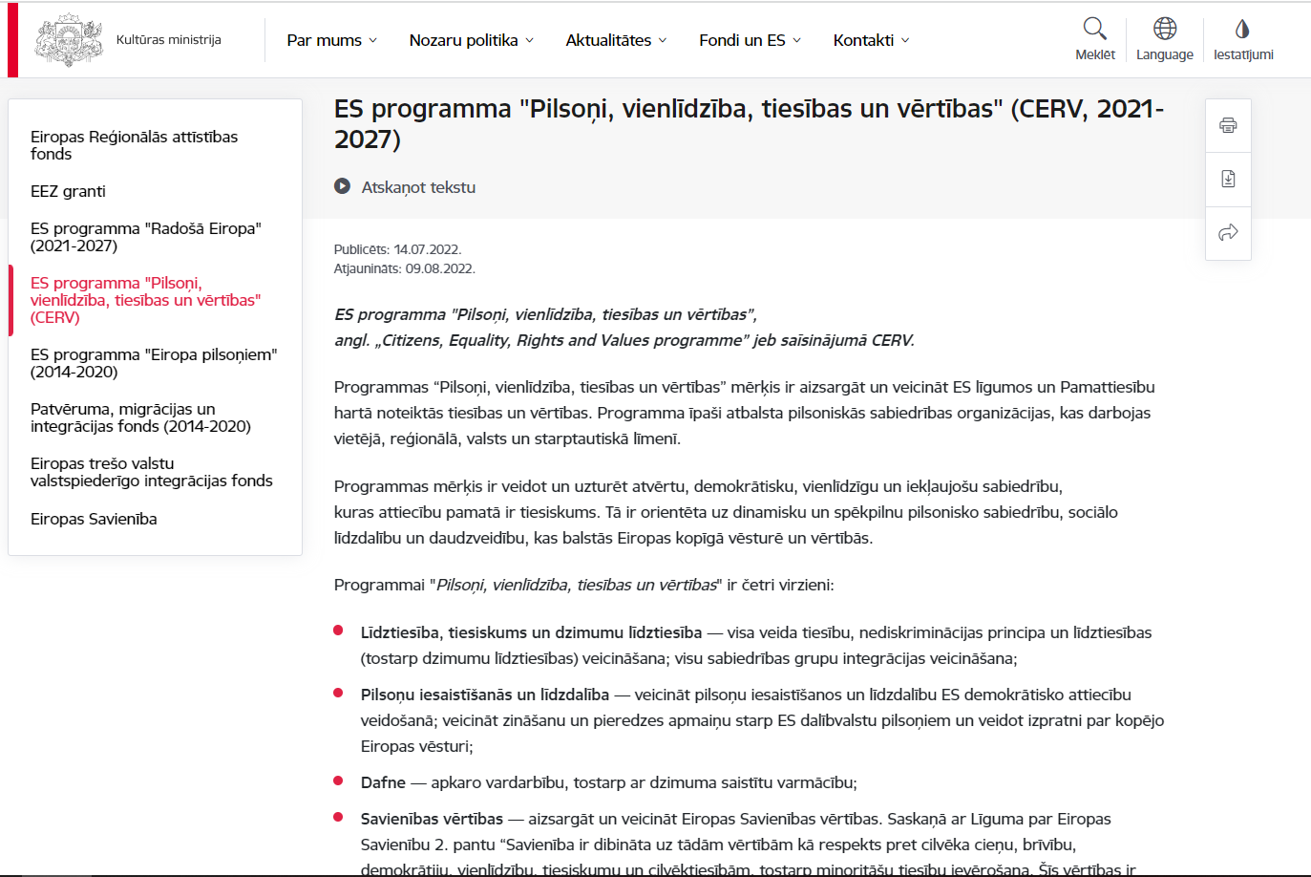
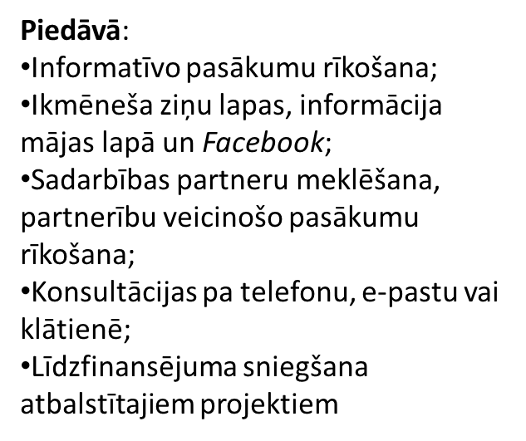
Kultūras ministrijas
Kultūras kontaktpunkta nodaļa
https://www.km.gov.lv/lv/es-programma-pilsoni-vienlidziba-tiesibas-un-vertibas-cerv-2021-2027
Aktuālajiem uzsaukumiem sekot un iepriekšējo uzsaukumu dokumentus
apskatīt var Eiropas Komisijas mājaslapā. Te arī uzsaukumu dokumenti.

Slide 23

ES fondu departaments
ES kultūras kontaktpunkta nodaļa
E-pasts: cerv@km.gov.lv
Tālr. (+371) 25784725, (+371) 25784719

